Slide 1
平面图形的画图步骤（尺规大作业，P23）
1）根据图形大小定比例、图纸幅面
2）用胶纸固定图纸
3）用细实线画底稿（先画已知线段(弧)、再画
中间线段(弧)、最后画连接线段(弧)）
4）标注尺寸
5）检查、描深
6）填写标题栏

Slide 2
“圆弧连接”大作业评分标准
大作业满分10分。圆弧连接、线型、中心线、尺寸线均符合标准，图面整洁；
圆弧连接有明显的突变（不相切），每1 处扣0.2分；
线型按标准画，相同线型要保持粗细深浅一致，不一致 1 处扣0.1分，累积最多扣1分；
中心线、尺寸界线、尺寸线符合标准，不符合 1 处扣0.1分，累积最多扣1分；
尺寸箭头要符合标准，不符合 1 处扣0.1分，累积最多扣1分；
图面质量，根据图形的摆放位置、图面整洁，酌情扣0.1~0.5分；
标题栏不按规定写扣0.5分。

Slide 3
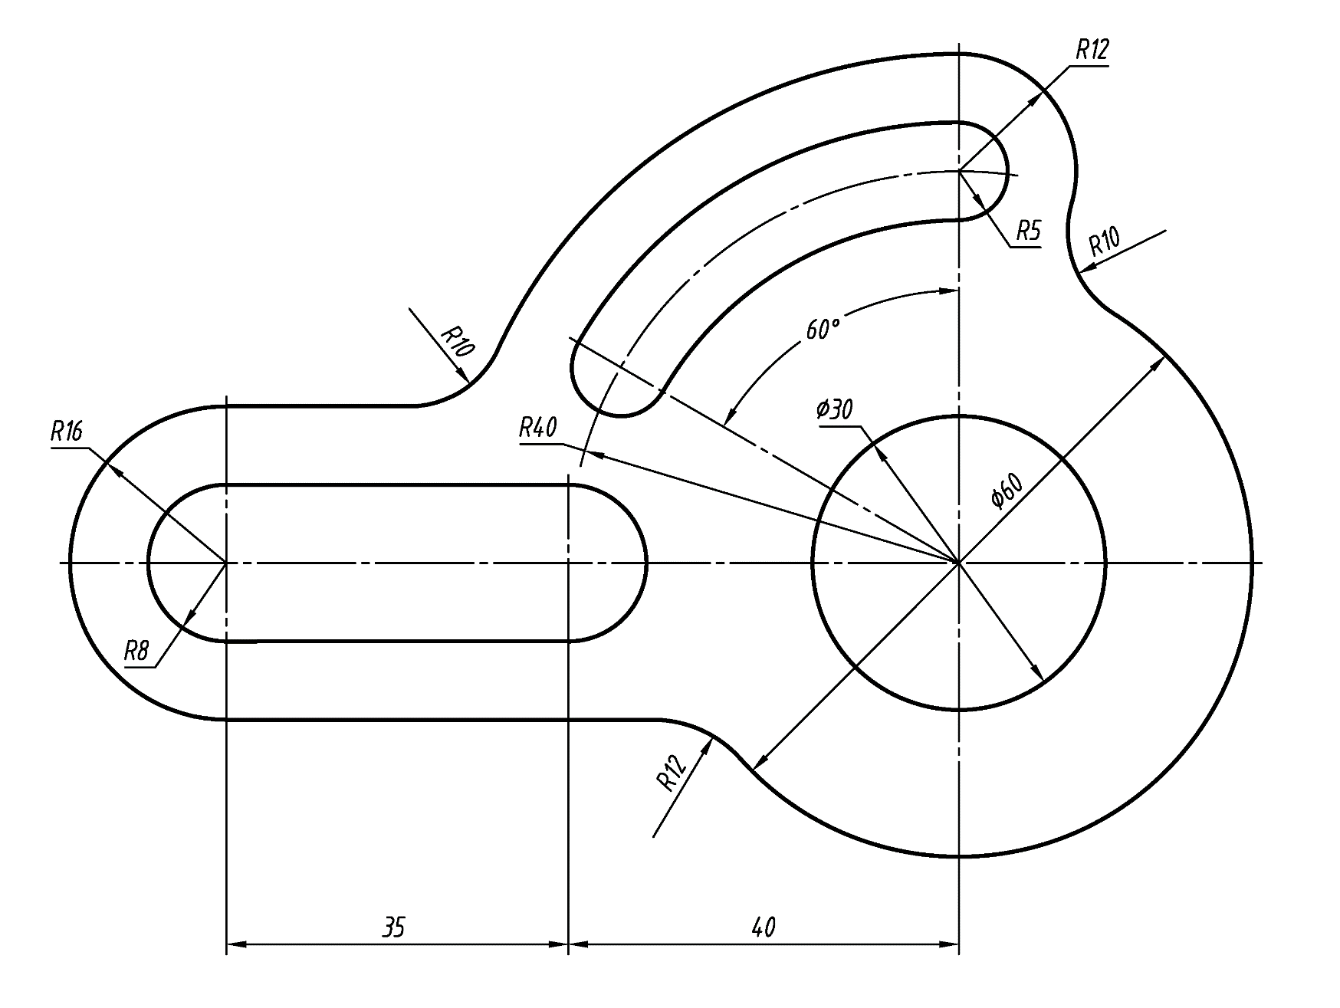
尺规作业：1-8（2）

Slide 4
带装订边的图面布局
X=(390-x)/2 Y=(287-y)/2
Y
X
图形
X
y
x
Y
标题栏

Slide 5
不带装订边的图面布局
X=(400-x)/2 Y=(277-y)/2
Y
X
图形
X
y
x
Y
标题栏

Slide 6
练习使用的零件图标题栏
图名：几何作图
制图：本人签名
日期：8位数：20230919，2023 09 19，2023,09,19
审核：老师签名
比例：2:1
材料：空着

Slide 7

一、图板和丁字尺
绘图工具及其使用
图板：一般用胶合板制成。其左、右两边为工作边，保持光滑平直
图纸：用胶带、绘图钉固定在图板上
工作边

Slide 8
一、图板和丁字尺
绘图工具及其使用
丁字尺：尺头和尺身成90°紧固。工作边要平直
工作边
工作边

Slide 9
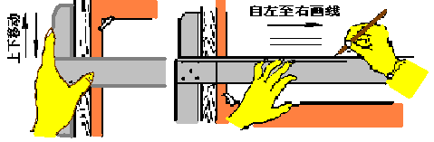
一、图板和丁字尺
绘图工具及其使用
丁字尺：使用时，左手大拇指轻压尺身，其余四指扶住尺头稍向右按，使尺头紧靠图板左边丁字尺主要用于画水平线。画线时，左手压住尺身，铅笔尖沿尺身的工作边自左向右移动

Slide 10
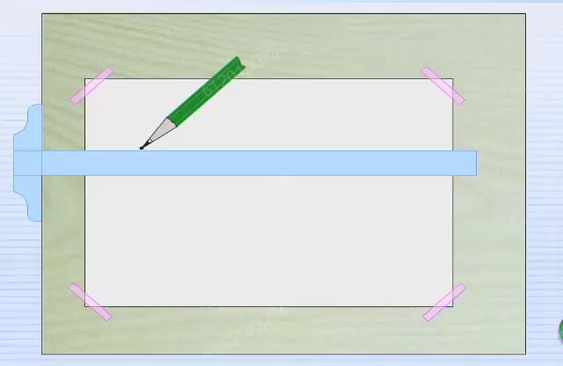
绘图工具及其使用
二、三角板
配合丁字尺画
1. 竖直线
三角板要保持板边的平直、光滑

Slide 11
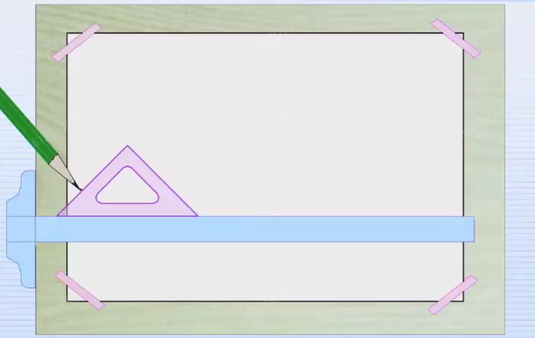
绘图工具及其使用
二、三角板
配合丁字尺画
1. 竖直线
2. 15°倍角倾斜线
三角板要保持板边的平直、光滑

Slide 12

三、曲线板
绘图工具及其使用
描绘非圆曲线的工具，使用时：
第一步，在曲线板上选用与曲线完全吻合的一段，每段不少于四个点。只描出1-2-3点间的一段曲线，留下3-4点之间线不描。
4
3
2
1
第二步，由3点开始再找四个点(包括3点和4点)，连3-4-5三个点，留下5-6点之间的曲线不描，直到描完整条曲线。
5
6

Slide 13
四、铅笔和圆规
绘图工具及其使用
铅笔 铅芯的硬度：用B、H及数字表示
… 2B、
B、
HB
、H、
2H…
软
硬
常用
H、2H：打底稿；
HB：写字、注尺寸；
B、2B：加深粗实线。

Slide 14






四、铅笔和圆规
绘图工具及其使用
铅芯形状
划直线条（粗实线）：凿形
画曲线及写字：圆锥形
圆规上用的铅芯：楔形
铅笔的通常的削法
笔尖——凿形
笔尖在小磨石上打磨
铅芯的尖——楔形
笔尖——圆锥形

Slide 15
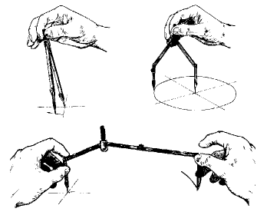
圆规和分规
绘图工具及其使用
四、铅笔和圆规
圆规：圆规是画圆和圆弧的工具
分规：分规是等分线、量取尺寸的工具
使用时，插针、笔尖应与纸面尽量保持垂直。画大圆弧时，可加上延伸杆

Slide 16
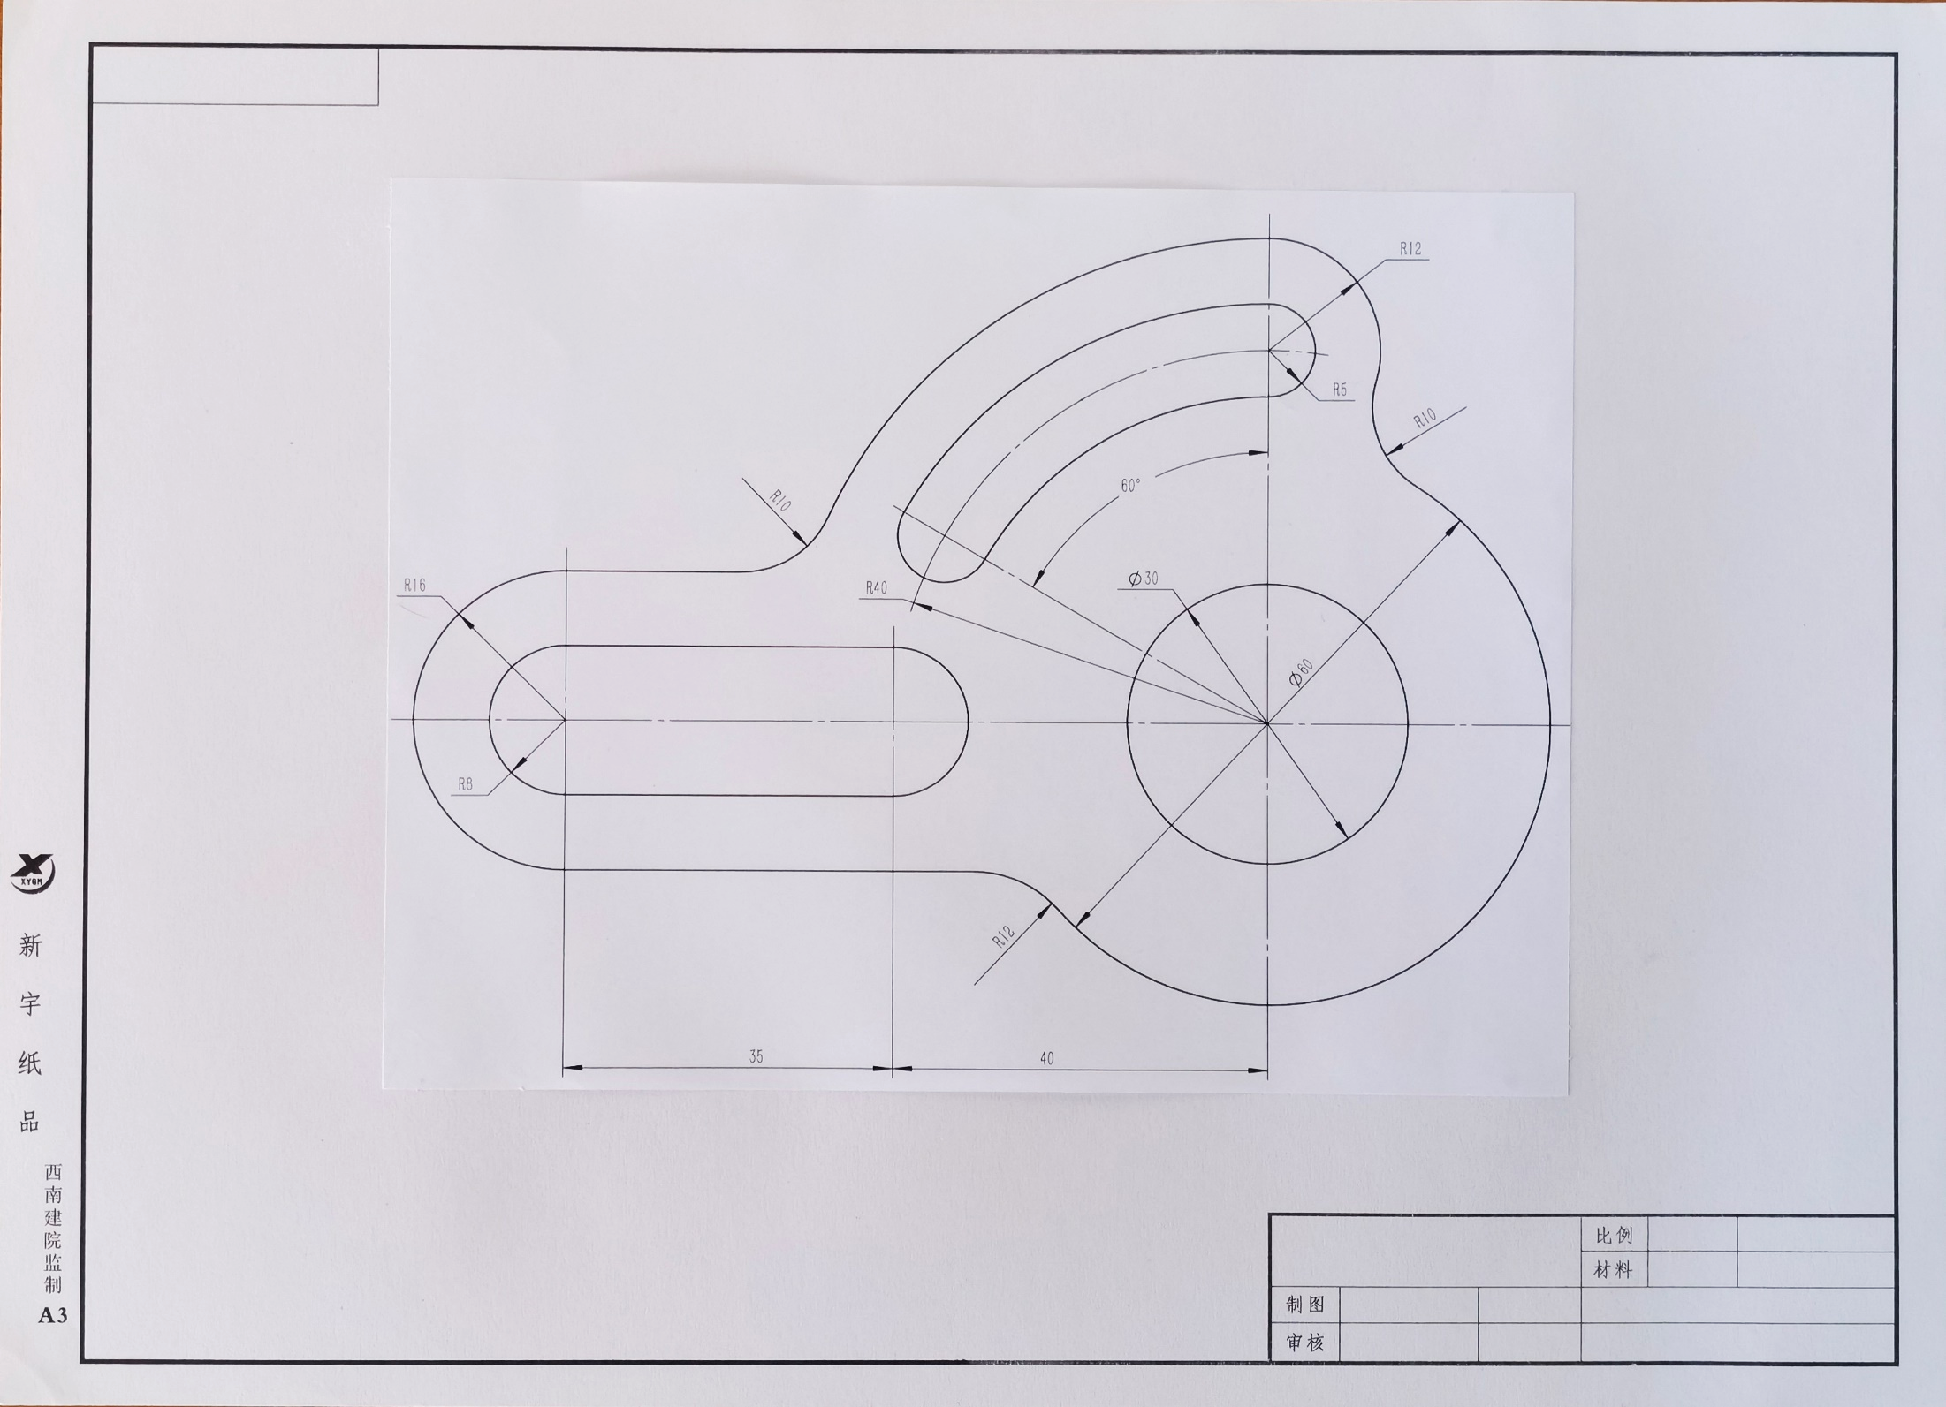
Y（39）
红色尺寸：图纸尺寸
黑色尺寸：零件原值
144
279
X（72）
X（72）
134
385
红色尺寸：图纸尺寸
黑色尺寸：零件原值
Y（75）
2:1
几何作图
张 三
2022.9.19
北京理工大学睿信书院
6302233X班 学号112023XXXX

Slide 17
三维建模软件介绍
SolidWorks：达索系统（Dassault Systemes ）开发，功能：三维建模、分析、制造、产品数据管理。90%的公司使用该软件，是应用最为广泛的三维软件，包含了电气模块。特点：容易上手，使用方便。
UG（Unigraphics NX）：西门子公司开发，建模、分析、制造，和数控机机床接口友好。特点：曲面功能超级强大，有经验的高端用户。
Inventor：AutoDesk公司开发，三维设计、运动仿真，和AutoCAD实现三维、二维的转换。
Pro/Engineer（Creo）：美国参数技术公司开发，功能很全，但不突出。 参数设计、特征建模。

